Slide 1

让每份长文档，
成为企业可以持续增长的知识资产
IP
INTELLIGENCE
企业文档 IP 智能分析与 Wiki 管理平台
客户与投资人演示 · 2026
可检索 / 可追溯 / 可治理 / 可安全复用
Notes:
开场只讲一个判断：企业文档的价值不在存储数量，而在能否被可信地复用。
[Sources]
- 本演示中的产品能力与截图来自 intelifar 本地工作空间及自动化验收产物。

Slide 2
THE KNOWLEDGE GAP
企业最重要的知识，仍被锁在长文档里
文件可以找到，结论却很难被复核、连接和安全复用。
01
知识散落
同一技术、产品或客户信息分布在多种格式与多个版本中。
02
证据断裂
摘要与回答无法稳定回到原文位置，重要判断缺少复核入口。
03
关系不可见
依赖、复用、冲突与影响范围主要存在于少数专家记忆中。
04
治理滞后
权限、审批、分享和离职交接常在知识生成之后补做。
intelifar · 企业文档 IP 智能平台
02
Notes:
不要把问题说成“缺 AI”。真正缺的是从文档到正式知识的连续责任链。
[Sources]
- 本演示中的产品能力与截图来自 intelifar 本地工作空间及自动化验收产物。

Slide 3
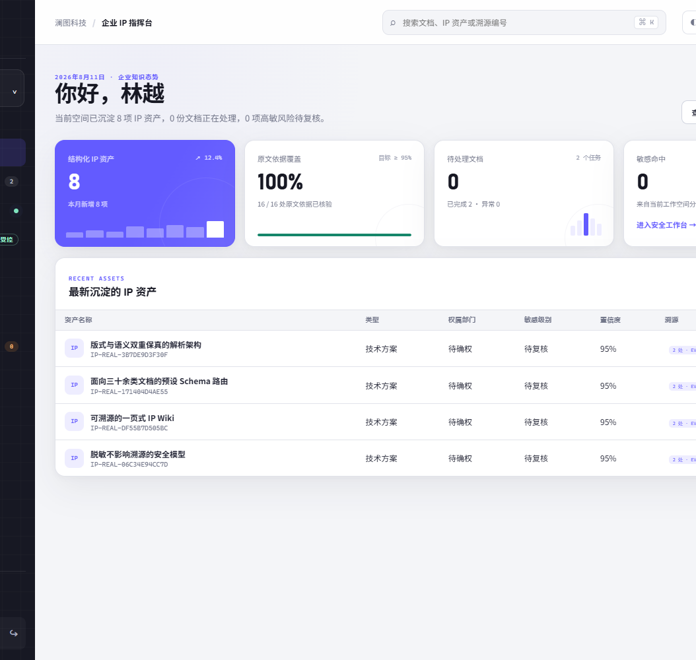
PRODUCT PROMISE
intelifar 把文档变成有来源、有关系、有责任人的 IP 资产
不是增加一个聊天框，而是建立一条可以治理的企业知识链。
01
找得到
跨文档搜索已经发布的资产、Wiki 与原文依据。
02
信得过
关键结论带来源位置、摘录、版本与校验信息。
03
管得住
角色、审批、密级、分享、审计和备份进入同一工作空间。
真实产品界面 · 4388 工作空间
intelifar · 企业文档 IP 智能平台
03
Notes:
右侧为当前真实 UI；强调它不是概念设计。
来源：artifacts/real-ui-port/01-real-ui-home-4388.png
[Sources]
- 本演示中的产品能力与截图来自 intelifar 本地工作空间及自动化验收产物。

Slide 4
END-TO-END FLOW
一条闭环，把“读文档”升级为“经营知识资产”
智能能力负责提取与建议，权限和人工复核决定什么进入正式知识。
01
02
03
04
05
06
接入
解析
提取
复核
发布
复用
→
→
→
→
→
授权文档
安全预检
章节表格
版面结构
资产风险
关系草案
证据权属
密级审批
资产 Wiki
版本留痕
搜索网络
Agent 分享
正式知识的门槛
证据可回溯 · 人工可复核 · 权限可执行 · 变更可审计
intelifar · 企业文档 IP 智能平台
04
Notes:
闭环中每一步都能找到负责人和状态；模型输出不直接等同于正式知识。
[Sources]
- 本演示中的产品能力与截图来自 intelifar 本地工作空间及自动化验收产物。

Slide 5
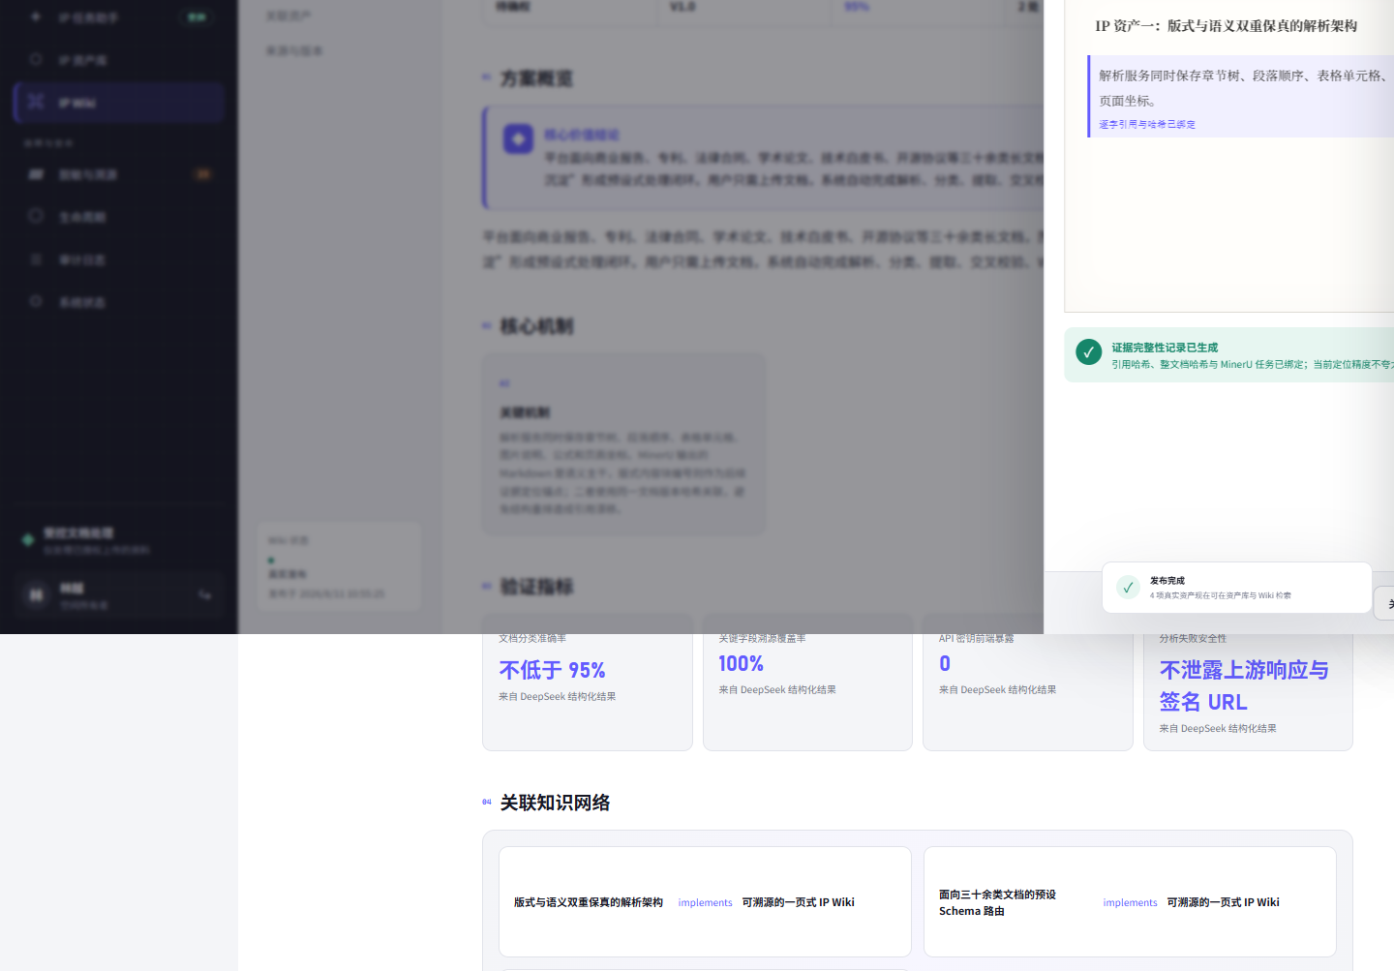
PROVENANCE-FIRST WIKI
每个重要结论，都能沿证据链回到原文
资产、Wiki、版本与来源定位共同回答：这项知识从哪里来，为什么可以相信。
结论
形成可阅读、可搜索、可版本化的 Wiki 页面
依据
记录原始文档、章节或页码、摘录与内容校验信息
审批前正式版本保持不变
intelifar · 企业文档 IP 智能平台
05
Notes:
演示时点击“查看原文依据”是最有说服力的动作。
来源：artifacts/screenshots/14-real-published-wiki.png
[Sources]
- 本演示中的产品能力与截图来自 intelifar 本地工作空间及自动化验收产物。

Slide 6
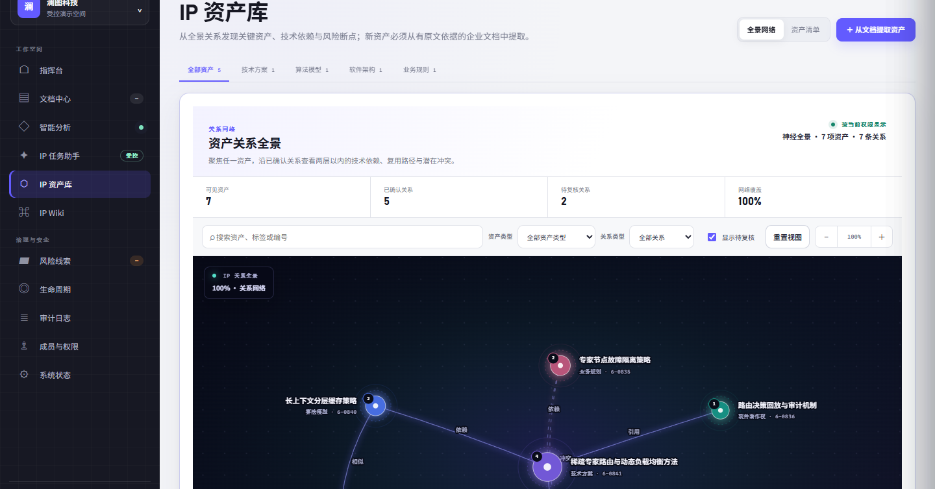
IP PANORAMA
知识不再只是页面，而是一张可以缩放和追问的 IP 网络
从全局识别核心资产，从局部判断依赖、复用路径和变更影响。
缩小
识别知识密集区与孤立资产
放大
查看权属、密级、证据与来源
聚焦
保留一跳关系评估影响范围
复核
建议关系经人工确认后才生效
intelifar · 企业文档 IP 智能平台
06
Notes:
网络只展示当前账号有权查看的资产；待复核关系不会被自动当作事实。
来源：artifacts/ip-asset-graph/06-neural-panorama.png
[Sources]
- 本演示中的产品能力与截图来自 intelifar 本地工作空间及自动化验收产物。

Slide 7
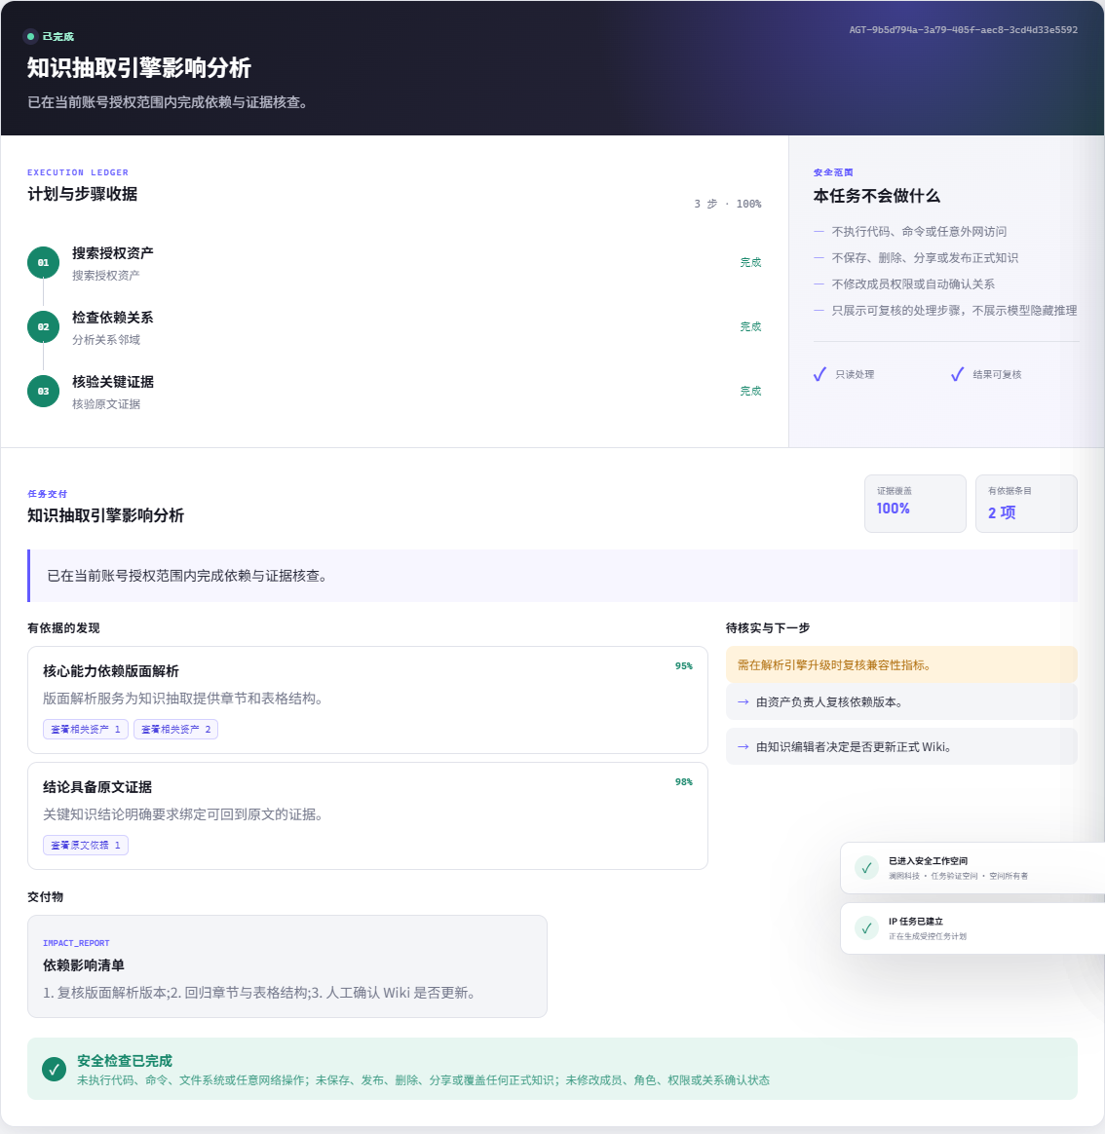
BOUNDED IP AGENT
自然语言负责泛化，确定性边界负责企业交付
IP 任务助手处理盘点、影响分析、证据核查、对比、风险和尽调，但不成为通用执行代理。
它能做什么
搜索授权资产
检查关系与依赖
核对原文证据
生成结构化交付
提出 Wiki 草案建议
它不会做什么
不执行代码、系统命令、任意联网、自动发布、删除或权限修改
intelifar · 企业文档 IP 智能平台
07
Notes:
受控 Agent 的差异是：允许复杂任务，但每一步仍在封闭工具、当前角色和证据门槛之内。
来源：artifacts/ip-agent/02-grounded-delivery.png
[Sources]
- 本演示中的产品能力与截图来自 intelifar 本地工作空间及自动化验收产物。

Slide 8
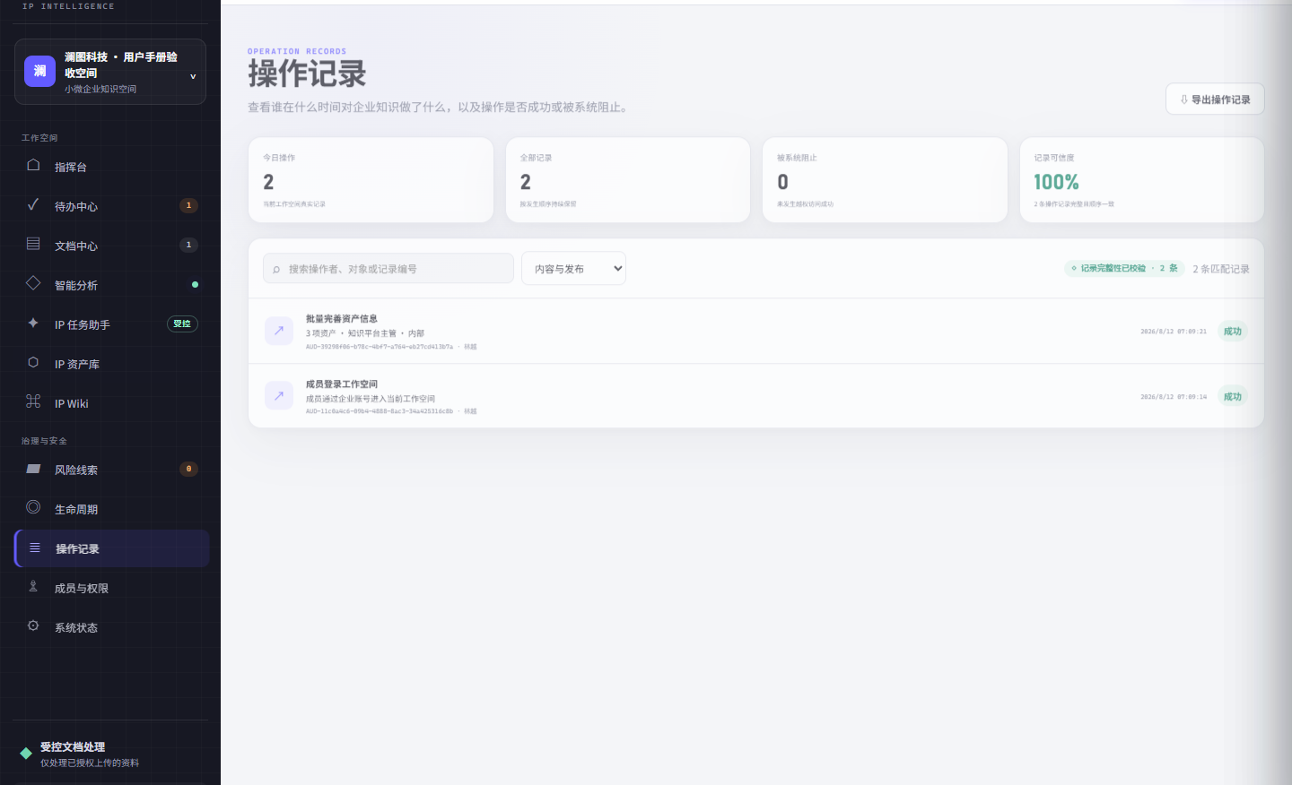
GOVERNANCE BY DESIGN
权限、审批和留痕，让知识资产真正进入组织流程
治理不是上线后的附加项，而是从文档接入到对外分享的默认路径。
角色
所有者、管理员、编辑者、阅读成员和外部收件人各有清晰边界。
审批
发布、关系、权属密级和语义建议保留人工决定。
分享
脱敏 Wiki 使用链接与独立访问码，支持有效期和撤销。
连续性
Wiki 版本、任务、操作记录和已验证备份持久保存。
intelifar · 企业文档 IP 智能平台
08
Notes:
这里强调“谁能做什么”与“做过什么”都可以被解释。
来源：artifacts/user-guide-review/06-operation-records.png
[Sources]
- 本演示中的产品能力与截图来自 intelifar 本地工作空间及自动化验收产物。

Slide 9
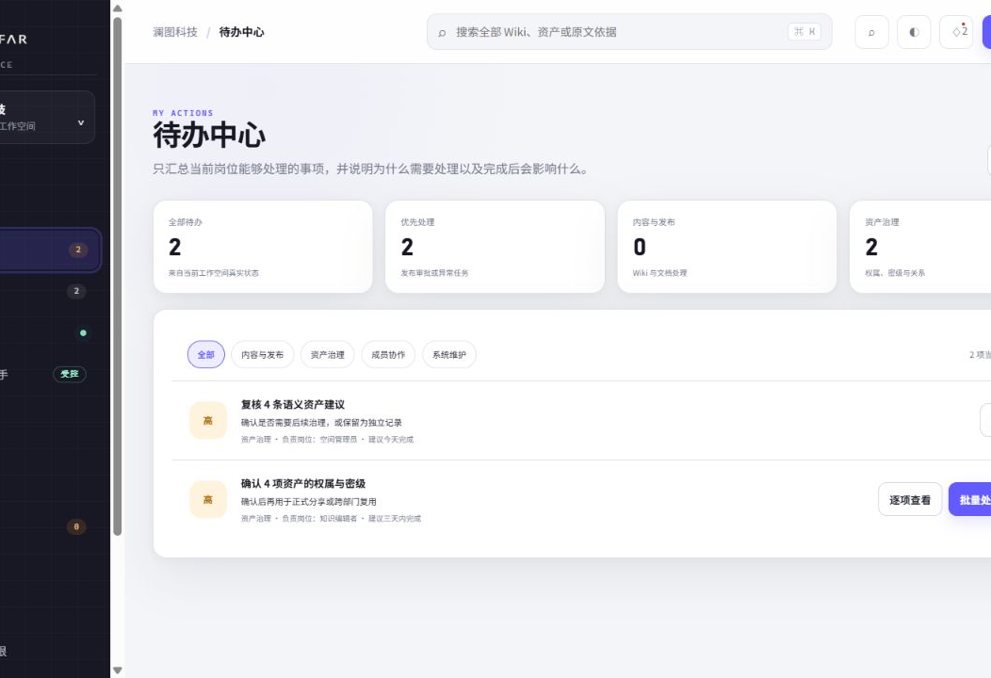
KNOWLEDGE QUALITY
知识库增长之后，系统继续发现重复、冲突和治理欠账
本地语义体检把算法建议转化为管理员待办；正式资产仍由业务人员决定。
发现
判断
疑似重复
信息不一致
来源链缺口
确认需治理
保留独立记录
留下处理说明
→
不会自动合并、删除或改写 Wiki
intelifar · 企业文档 IP 智能平台
09
Notes:
Semantica 在本地运行，只接收经过权限和字段限制的资产投影。
来源：artifacts/semantica-phase-2/07-real-action-center.png
[Sources]
- 本演示中的产品能力与截图来自 intelifar 本地工作空间及自动化验收产物。

Slide 10
TECHNOLOGY ARCHITECTURE
模型可以替换，企业知识和治理责任始终掌握在本地
分层架构把外部智能服务、正式知识存储和业务审批明确分开。
01 交互层
Web 工作空间：文档、分析、资产、Wiki、Agent 与治理
贯穿安全边界
同源网关
工作空间隔离
文件预检
限流
最小字段传递
操作留痕
02 业务层
权限校验 · 任务编排 · 发布审批 · 版本 · 分享 · 审计 · 备份
03 智能层
MinerU 文档解析 · DeepSeek 结构化分析与任务规划 · Semantica 本地治理
04 知识层
文档 · IP 资产 · 原文证据 · Wiki · 版本 · 关系网络
API 密钥只在服务端读取，不进入浏览器
intelifar · 企业文档 IP 智能平台
10
Notes:
外部模型承担计算，本地系统承担权限、持久化、正式知识和责任链。
技术实现依据：README.md、site/server、integrations/semantica。
[Sources]
- 本演示中的产品能力与截图来自 intelifar 本地工作空间及自动化验收产物。

Slide 11
PRODUCT MOAT
差异不在某一个模型，而在完整闭环和长期积累
解析、证据、关系、治理决定和任务反馈共同形成客户专属的知识网络。
结构
可信
关系
执行
版面解析 + 专属 Schema
结论 + 原文证据
知识网络 + 人工治理
自然语言 + 封闭工具
从可读文本走向可治理 IP 对象
让生成内容可核查、可版本化
让网络增长而不被算法建议污染
允许复杂任务同时保留企业可控性
更多授权文档 → 更多人工复核 → 更完整的知识网络 → 更高的组织复用价值
intelifar · 企业文档 IP 智能平台
11
Notes:
投资视角：随着文档、关系和治理反馈积累，客户价值来自专属知识网络，而非单次模型调用。
[Sources]
- 本演示中的产品能力与截图来自 intelifar 本地工作空间及自动化验收产物。

Slide 12
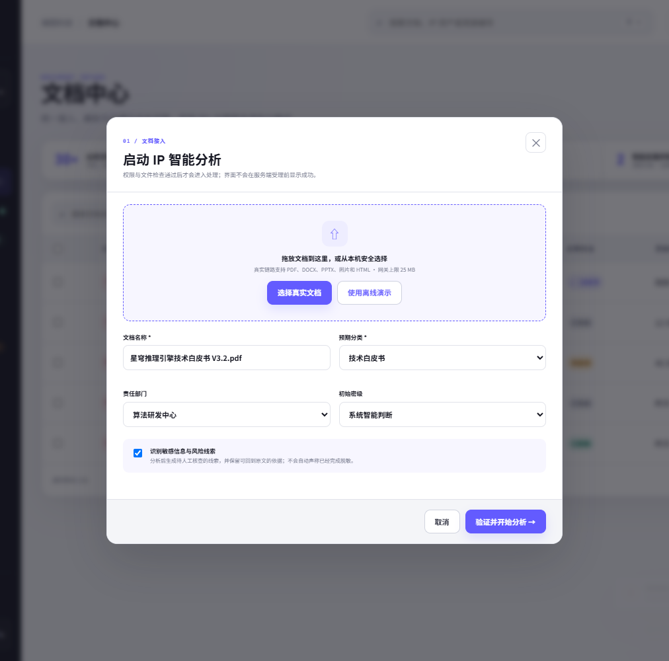
CUSTOMER ADOPTION
从一组真实资料开始，用可验收结果决定是否扩大
无需一次迁移全部知识；先验证提取、来源与治理三项结果。
01
选择样本
一组已授权、价值明确、包含版本与关系的真实资料
02
定义目标
资产盘点、技术尽调、项目复用、客户交付或风险核查
03
联合验证
结构、证据、关系、权限和任务交付是否满足要求
04
逐步扩展
增加文档量、使用团队与治理深度
intelifar · 企业文档 IP 智能平台
12
Notes:
客户试点建议以业务验收问题为中心，不以模型分数或演示效果作为唯一标准。
来源：artifacts/screenshots/02-document-intake.png
[Sources]
- 本演示中的产品能力与截图来自 intelifar 本地工作空间及自动化验收产物。

Slide 13
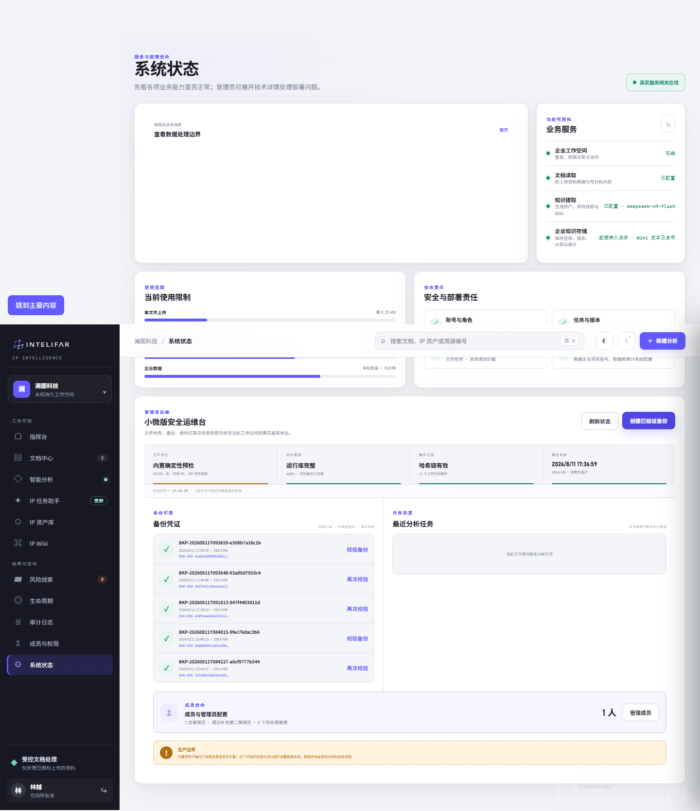
VALIDATION EVIDENCE
这不是概念图：核心链路已经通过真实服务与 UI 验证
当前版本已完成全量自动化测试、真实解析与模型链路、本地语义检查和多角色 E2E。
170
50
0
自动化测试通过
构建页面
高危依赖漏洞
真实链路
MinerU + DeepSeek 同源服务端链路
Semantica：8 项资产识别 4 条疑似重复候选
真实 UI 控制台：0 错误
intelifar · 企业文档 IP 智能平台
13
Notes:
验证时间：2026-08-12。
来源：npm test、npm run build、npm audit、artifacts/e2e-report.md、artifacts/semantica-phase-2/report.md。
[Sources]
- 本演示中的产品能力与截图来自 intelifar 本地工作空间及自动化验收产物。

Slide 14
带一组真实资料，
验证它能否成为企业的下一批知识资产
01
02
03
提取得准
来源说得清
治理管得住
关键资产与关系是否符合业务专家判断
每项重要结论是否能回到正确原文
权限、审批、分享和审计是否符合责任链
预约产品演示 / 申请联合验证
intelifar
Notes:
收尾不做泛泛感谢，直接邀请对方用一组真实资料验证三项结果。
[Sources]
- 本演示中的产品能力与截图来自 intelifar 本地工作空间及自动化验收产物。

